Slide 1

Đồ án tốt nghiệp
Nghiên cứu phát triển một số giải pháp tăng độ chính xác cho hệ thống định vị toàn cầu
Giảng viên hướng dẫn: | PGS.TS Nguyễn Đức Minh
 | TS. Hoàng Phương Chi
Sinh viên trình bày: | Lê Thành Luân
MSSV: | 20203494
Notes:
Kính thưa thầy cô ! Em tên là Lê Thành Luân. Sau đây
em xin được trình bày đồ án tốt nghiệp với tên đề tài.....
Dưới sự hướng dẫn của ....

Slide 2
1
Tổng quan đề tài
Nội dung
2
Cơ sở lý thuyết
3
Thiết kế và triển khai
4
Kết quả thực nghiệm
Notes:
Nội dung em xin được phép trình bày 4 phần như sau:
Phần 1....

Slide 3
01
Tổng quan đề tài
Notes:
-

Slide 4
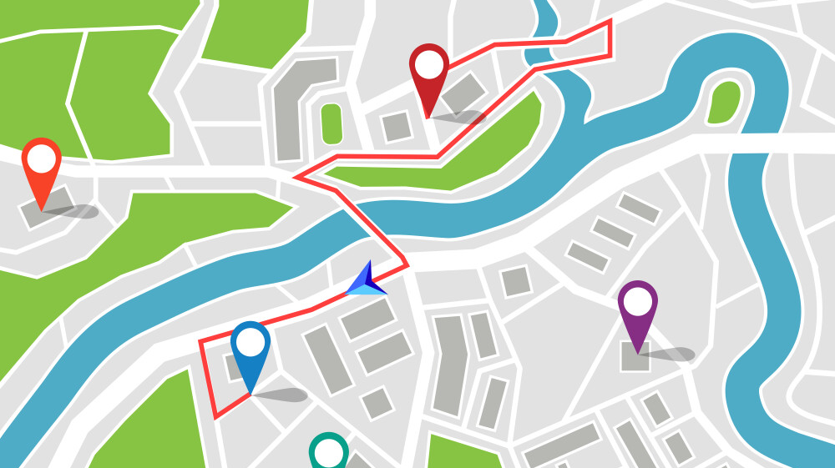


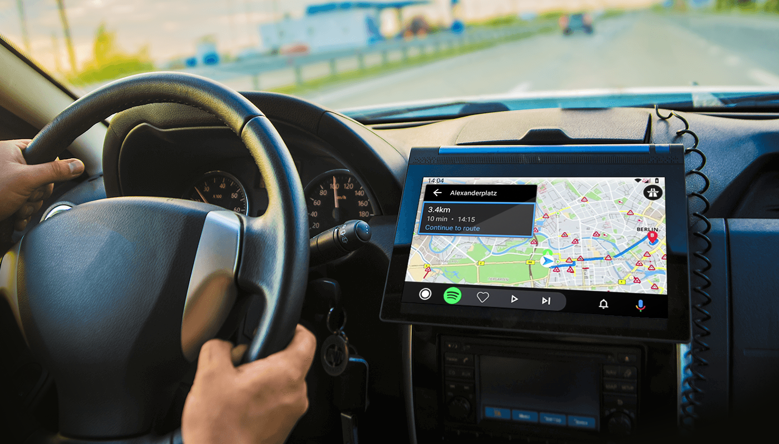
Tổng quan đề tài
Notes:
Như chúng ta đều biết thì công nghệ định vị hiện nay chiếm vai trò vô cùng quan trọng trong cuộc sống hiện đại:
Được tích hợp với các thiết bị di động thông minh giúp định vị và dẫn đường trên bản đồ.
Giúp ích trong việc quản lý tài sản.
Sử dụng làm hệ thống dẫn đường cho các phương tiện giao thông.
Cùng các ứng dụng trong logistic ,quân sự và cứu hộ cứu nạn.
=> Vì vậy độ chính xác của công nghệ định vị là yếu tố quyết định mức độ hiệu quả của các ứng dụng trên.

Slide 5


Tổng quan đề tài
Các yếu tố ảnh hưởng tới độ chính xác:
Sai số đo lường
Điều kiện môi trường
Giới hạn của thiết bị và các thành phần nhiễu khác
Giải pháp:
- Tăng độ chính xác của tọa độ
Mục tiêu:
- Sử dụng phần mềm, các thuật toán
- Giảm sai số định vị xuống 1 - 2 mét
Notes:
Tuy nhiên việc xác định vị trí chính xác không hề đơn giản:
Do ảnh hưởng bởi:
Nêu giải pháp
Mục tiêu

Slide 6
Tổng quan đề tài
Tên thành viên | Đóng góp cho đề tài
Phạm Thị Xuân Mai | Thiết kế và triển khai khối thu thập dữ liệu và tính toán khoảng giả.
Trần Minh Đức | Thiết kế và triển khai khối tính toán dữ liệu vệ tinh.
Phạm Hồng Thi | Thiết kế và triển khai khối Weighted Least Squares(WLS ).
Lê Thành Luân | Thiết kế và triển khai khối Kalman Filter(KF).
Hà Văn Đức | Thiết kế và triển khai khối (Real-time Kinematic) RTK.
Notes:
Đề tài này được nghiên cứu bởi 5 thành viên, trong đó em Lê Thành Luân có nhiệm vụ:
Tìm....

Slide 7

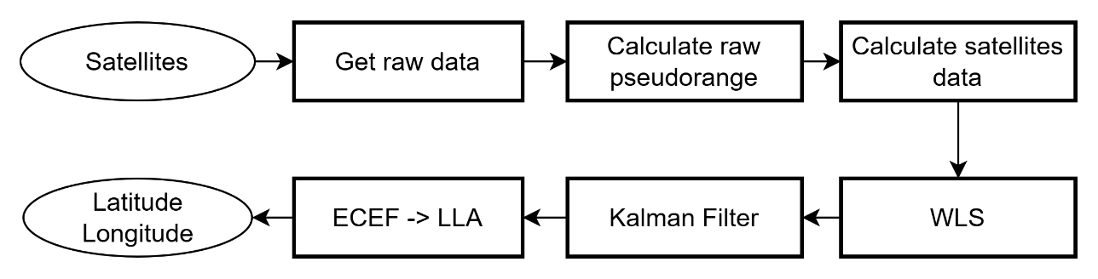
Tổng quan đề tài
Kiến trúc hệ thống
Notes:
Để làm rõ hơn phần việc của mình thì em xin trình bày tổng quan kiến trúc hệ thống như sau:
Đầu tiên dữ liệu từ vệ tinh được lấy từ khối lấy dữ liệu thô bằng điện thoại.
Sau đó qua các khối tính toán khoảng cách giả và tính toán dữ liệu vệ tinh.
Và đi qua các khối tính toán tọa độ WLS, và sau đó đi qua thuật toán KF.
Cuối cùng là dữ liệu được chuyển đổi từ hệ tọa độ ECEF -> WGS-84 ( hệ tọa độ toàn cầu)
Khối KF so sánh tọa độ ước tính với tọa độ tính được bằng phương
pháp WLS, sau đó đưa ra kết quả cuối cùng là tọa độ có độ sai lệch ít nhất.

Slide 8
02
Cơ sở
lý thuyết
Notes:
Tiếp theo là phần cơ sở Lý thuyết

Slide 9
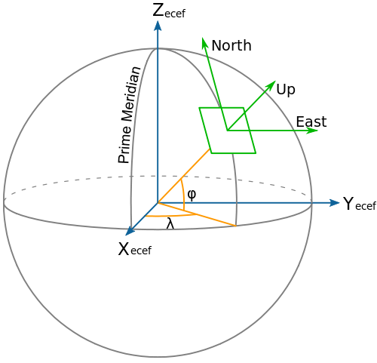
Cơ sở lý thuyết
Hệ tọa độ cố định tâm trái đất ECEF:
Trục X: Hướng từ tâm Trái Đất về phía kinh tuyến gốc tại mặt phẳng xích đạo.
Trục Y: Vuông góc với trục X, nằm trên mặt phẳng xích đạo, đi qua kinh tuyến 90 độ Đông.
Trục Z: đi qua cực Bắc của Trái Đất.
Notes:
Xuyên suốt hệ thống nhóm chúng em sử dụng hệ tọa độ ECEF:
Hệ tọa độ ECEF (Earth-centered Earth-fixed) là Hệ tọa độ cố định tâm trái đất.
Gồm có 3 trục x,y,z ,...

Slide 10
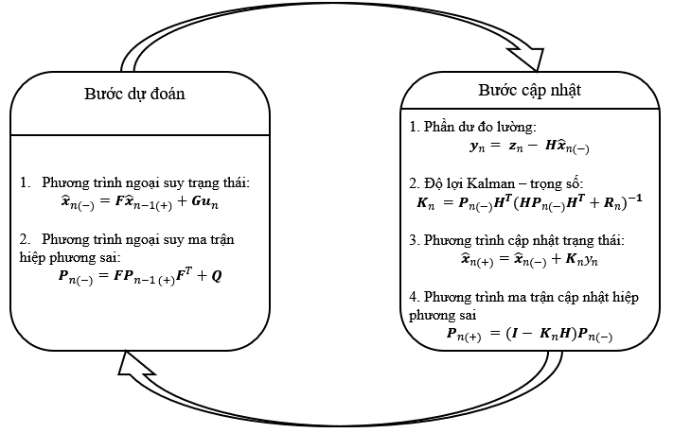
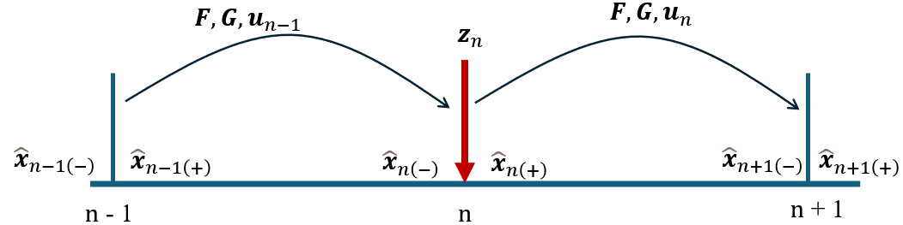
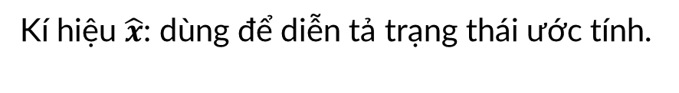
Cơ sở lý thuyết
Bộ lọc Kalman
Kí hiệu $\hat{x}$: dùng để diễn tả trạng thái ước tính.
Bước dự đoán (chỉ số là dấu -)
Bước cập nhật (chỉ số là dấu +)
Bước dự đoán
Notes:
Tiếp đến là lý thuyết về bộ lọc Kalman
Phần kí hiệu có dấu mũ là diễn tả trạng thái được ước tính.
Bộ lọc Kalman sẽ gồm hai bước là Bước dự đoán (sẽ được kí hiệu chỉ số là dấu -) và Bước cập nhật (chỉ số là dấu +)
Ở bước dự đoán: gồm 2 phương trình (nêu tên),
Tại thời điểm n-1 với giá trị tọa độ x^n-1(+) sẽ được sử dụng để dự đoán tọa độ tại thời điểm n kí hiệu là x^n(-).
Và sau đó tính toán ma trận hiệp phương sai Pn(-) thể hiện mức độ phân tán của tọa độ được dự đoán.

Slide 11
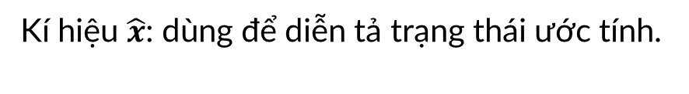
Cơ sở lý thuyết
Bộ lọc Kalman
Kí hiệu $\hat{x}$: dùng để diễn tả trạng thái ước tính.
Bước dự đoán (chỉ số là dấu -)
Bước cập nhật (chỉ số là dấu +)
Bước cập nhật
Notes:
Bộ lọc Kalman sau khi đã dự đoán các tọa độ sẽ chuyển sang bước cập nhật:
Ở bước cập nhật sẽ gồm có 4 phương trình như sau: (nêu tên)
Bước cập nhật này sẽ cập nhật lại tọa độ với ước tính tốt nhất kí hiệu là x^n(+) dựa vào giá trị tọa độ đã được dự đoán trước đó là
x^n(-) và tích giữa độ lợi Kalman và phần dư đo lường.
Ngoài ra bộ lọc Kalman còn cập nhật lại mức độ phân tán bằng ma trận hiệp phương sai cập nhật Pn(+).

Slide 12
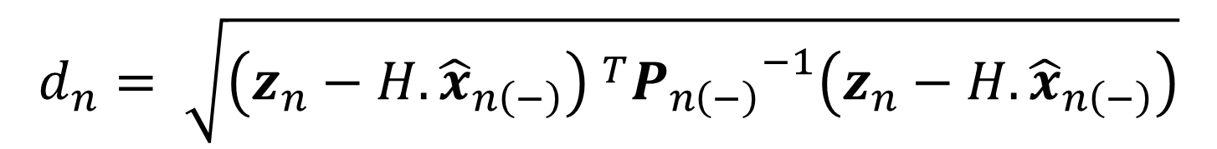
Cơ sở lý thuyết
Khoảng cách Mahalanobis
$$d_{n}= \sqrt{{\left(z_{n}−H.{\hat{x}}_{n\left(−\right)}\right) }^{T}{P_{n\left(−\right)}}^{−1}\left(z_{n}−H.{\hat{x}}_{n\left(−\right)}\right)}$$
Tọa độ đo lường
Ma trận hiệp phương sai tọa độ dự đoán
Toạ độ dự đoán
Notes:
Khoảng cách Mahalanobis: Tính toán sự khác biệt giữa tọa độ đo lường và tọa độ dự đoán, dựa trên sự phân tán của ma trận hiệp phương sai tọa độ dự đoán
=> Từ đó giúp phát hiện và xử lý các giá trị đo lường ngoại lệ nhằm tăng độ chính xác cho thuật toán Kalman Filter.

Slide 13
03
Thiết kế và triển khai
Notes:
Tiếp theo là phần thiết kế và triển khai

Slide 14
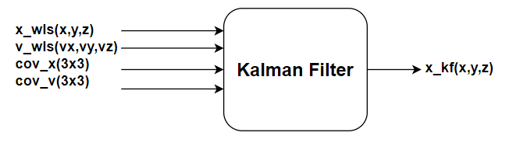
Thiết kế và triển khai
Thiết kế khối KF: Tổng quan
Đầu ra
x_kf: tọa độ người dùng đã được ước tính x,y,z ecef (m)
Đầu vào (là đầu ra của khối WLS)
x_wls: tọa độ người dùng x,y,z ecef (m)
v_wls: vận tốc người dùng vx,vy,vz (m/s)
cov_x: ma trận hiệp phương sai của tọa độ người dùng
cov_v: ma trận hiệp phương sai của vận tốc người dùng
Notes:
Thiết kế khối Kalman Filter tổng quan có thể thấy gồm có 4 đầu vào và 1 đầu ra:
Đầu vào của khối Kalman là đầu ra của khối WLS trước đó !
............
Đầu ra là tọa độ người dùng đã .......

Slide 15
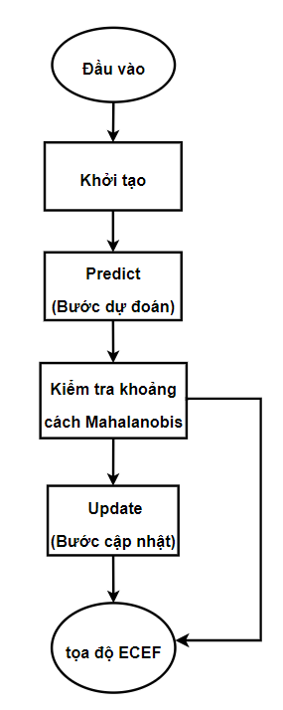
Thiết kế và triển khai
Thiết kế khối KF: Chi tiết
$${\hat{x}}_{n\left(−\right)}=F{\hat{x}}_{n−1\left(+\right)}+Gu_{n}$$
$$P_{n\left(−\right)}=FP_{n−1 \left(+\right)}F^{T}+Q$$
Notes:
Chi tiết khối KF đầu tiên sẽ khởi tạo các giá trị tham số cho KF:
Sau đó là Bước dự đoán: sẽ sử dụng 2 phương trình như cơ sở lý thuyết đã trình bày để tính toán tọa độ dự đoán
Và ma trận hiệp phương sau cho tọa độ dự đoán.

Slide 16

Thiết kế và triển khai
Thiết kế khối KF: Chi tiết
$$d_{n}= \sqrt{{\left(z_{n}−H.{\hat{x}}_{n\left(−\right)}\right) }^{T}{P_{n\left(−\right)}}^{−1}\left(z_{n}−H.{\hat{x}}_{n\left(−\right)}\right)}$$
Notes:
Sau khi thực hiện dự đoán là khối Kiểm tra khoảng cách Mahalanobis
để loại bỏ đo lường ngoại lệ với pt như trên đã trình bày ở cơ sở lý thuyết

Slide 17
Thiết kế và triển khai
Thiết kế khối KF: Chi tiết
$$y_{n}= z_{n}− H{\hat{x}}_{n\left(−\right)}$$
$$K_{n} =P_{n\left(−\right)}H^{T}{\left(HP_{n\left(−\right)}H^{T}+R_{n}\right)}^{−1}$$
$${\hat{x}}_{n\left(+\right)}={\hat{x}}_{n\left(−\right)}+K_{n}y_{n}$$
$$P_{n\left(+\right)} ={\left(I− K_{n}H\right)P}_{n\left(−\right)}$$
Notes:
Và cuối cùng là bước cập nhật sẽ cung cấp tọa độ ước tính tốt nhất và điều chỉnh ma trận hiệp phương sai

Slide 18
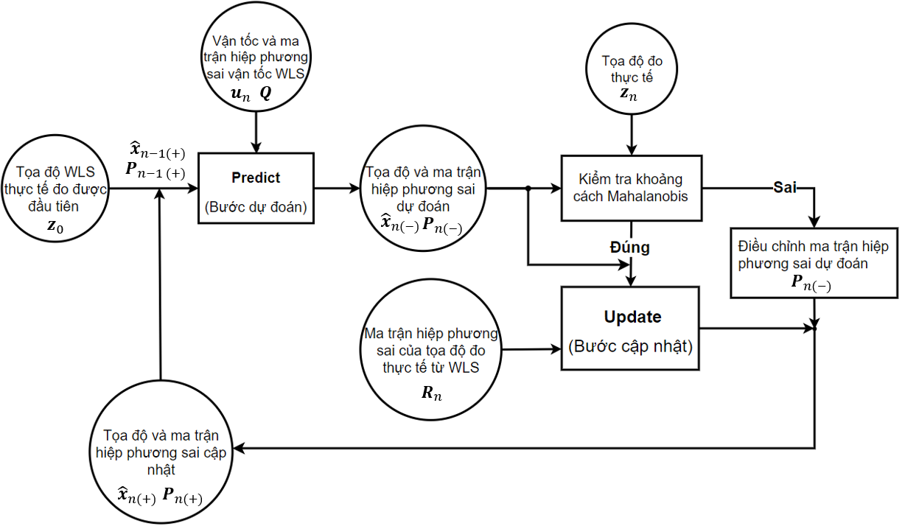
Thiết kế và triển khai
Thiết kế khối KF: Sơ đồ luồng dữ liệu
Notes:
Để có thể hiểu rõ hơn về dòng chảy dữ liệu trong khối KF em xin trình bày sơ đồ luồng dữ liệu sau:
Dữ liệu về tọa độ WLS thực tế đo được đầu tiên z0 sẽ đi vào khối dự đoán:
kết hợp với vận tốc và ma trận hiệp phương sai vận tốc từ khối WLS cho đầu ra là tọa độ và ma trận hiệp phương sai dự đoán
Sau đó dữ liệu tiếp tục đi vào khối kiểm tra khoảng cách mahalanobis
Nếu kiểm tra k thỏa mãn (sai) thì sẽ điều chỉnh ma trận hiệp phương sai dự đoán, kết quả trả về là tọa độ và ma trận hiệp phương sai cập nhật
sẽ được lấy từ ma trận vừa điều chỉnh và tọa độ ở bước dự đoán.
Còn nếu kiểm tra thỏa mãn (đúng) thì dữ liệu vừa tính toán được cùng với
Ma trận hiệp phương sai tọa độ thực tế từ WLS sẽ đi vào Bước cập nhật xử lí và cho ra tọa độ và ma trận hiệp phương sai cập nhật

Slide 19
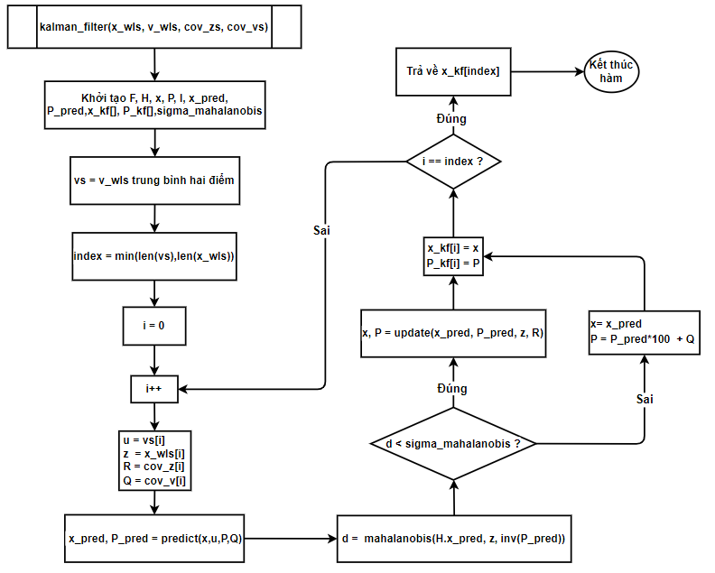
Thiết kế và triển khai
Triển khai khối KF:
Sơ đồ thuật toán
Notes:
Để có thể hiểu rõ trình tự các bước thực hiện em có vẽ sơ đồ thuật toán cho khối KF như sau:
Đầu tiên sẽ khởi tạo các tham số cần thiết cho kalman filter
Tiếp đến là tính vận tốc trung bình cho bước dự đoán
Xác định chỉ số nhỏ hơn giữa chiều dài của vs và x_wls (xác định số lượng giá trị vận tốc và tọa độ )
Bắt đầu vòng lặp với chỉ số 0 thì bỏ qua , chuyển sang vòng lặp tiếp theo
Thực hiện bước dự đoán
Sau đó kiểm tra ngưỡng mahalanobis nếu đúng thì cập nhật tọa độ và ma trận hps , còn nếu sai thì gán cho tọa độ là tọa độ dự đoán và ma trận hiệp phương sai
Sau đó lưu lại giá trị x vào mảng x_kf sau mỗi lần lặp
Kiểm tra xem chỉ số hiện tại có bằng với độ dài tối đa của dữ liệu có chưa ? Nếu có thì kết thúc lặp trả về x_kf(tọa độ x,y,z ecef)

Slide 20
04
Kết quả
thực nghiệm

Slide 21
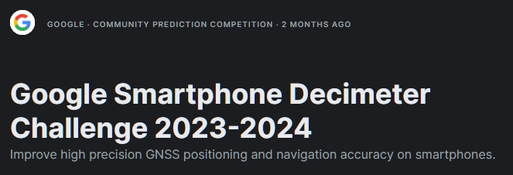
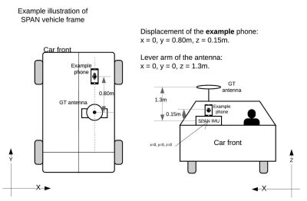
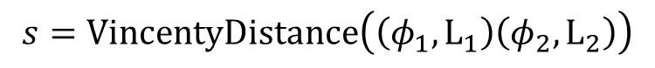
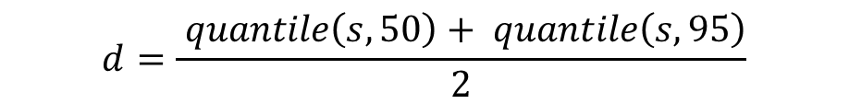
Kết quả thực nghiệm
01
Phương pháp tính khoảng cách giữa hai tọa độ
$$s=VincentyDistance\left(\left(φ_{1},L_{1}\right)\left(φ_{2},L_{2}\right)\right)$$
02
Phương pháp tính sai số của tập dữ liệu
$$d=\frac{ quantile\left(s,50\right)+ quantile\left(s,95\right)}{2}$$
Quy trình lấy dữ liệu của Google
Notes:
Kết quả của hệ thống được triển khai trên dữ liệu GNSS lấy từ cuộc thi “Google Smartphone Decimeter Challenge” do Google tổ chức.
Hệ thống lấy dữ liệu gồm hai thiết bị chính được gắn trên ôto:
Thiết bị lấy các dữ liệu GNSS thô và
thiết bị lấy tọa độ vị trí chuẩn (Ground truth)
Như hình trên thiết bị lấy dữ liệu GNSS thô: là các dòng điện thoại thông minh được gắn vào mặt kính trước của oto.
Thiết bị lấy tọa độ vị trí chuẩn (Ground truth): gắn trên nóc xe gồm 1 anten chuyên dụng của NovAtel cùng với các cảm biến IMU để mang lại tập dữ liệu chuẩn chính xác.
Và tiếp đến là phương pháp tính toán thực nghiệm Google cung cấp gồm:
Công thức vincenty để tính khoảng cách giữa hai tọa độ tương ứng giữa tập dữ liệu chuẩn và dữ liệu vừa tính toán được của hệ thống.
Sau đó thu được tập khoảng cách giữa các điểm thì sẽ sử dụng phương pháp tính sai số của tập dữ liệu
Sai số trên toàn tập dữ liệu được tính bằng trung bình cộng của khoảng cách phân vị thứ 50 và phân vị thứ 95.

Slide 22
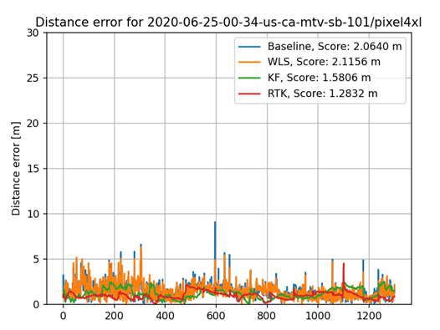
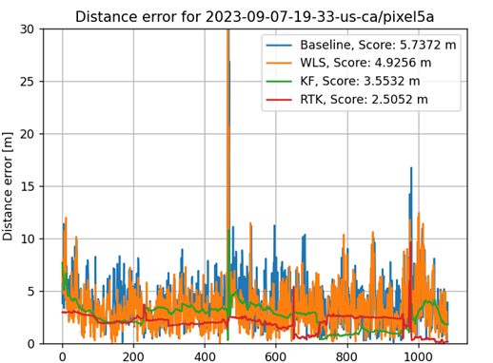
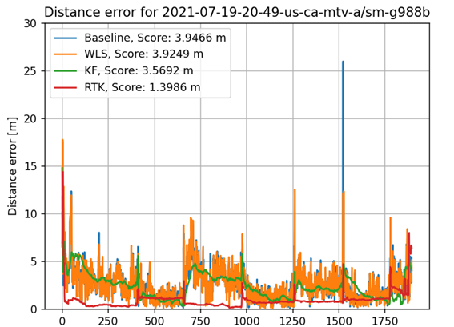
Kết quả thực nghiệm
Pixel4xl
Pixel5a
S21 Ultra
Notes:
Kết quả thực nghiệm được thể hiện trên 3 tập dữ liệu sau:
Đây là biểu đồ thể hiện sai lệch khoảng cách giữa các phương pháp và tập dữ liệu mẫu Baseline do google cung cấp.
Trục dọc là sai lệch khoảng cách theo đơn vị là m và trục ngang là số mẫu của mỗi tệp.
Có thể thấy baseline (đường màu xanh dương) do google cung cấp và wls tính được (đường màu cam) có sai lệch khoảng cách tương đương nhau.
Khi áp dụng thuật toán Kalmanthì sai số (đường màu xanh lá) dường như đã giảm đáng kể.
Và khi áp dụng phương pháp RTK biểu thị bằng đường màu đỏ cho thấy sai số giảm nhiều và độ chính xác là tốt nhất.

Slide 23
Kết quả thực nghiệm
Bảng đánh giá kết quả phương pháp Kalman Filter so với Baseline của Google
Độ chính xác Điện thoại | Google baseline | Kết quả nghiên cứu (Khối Kalman Filter)
Pixel4xl | 2.0640m | 1.5806m
Pixel5a | 5.7372m | 3.5532m
Samsung Galaxy S21 Ultra | 3.9466 m | 3.5692 m
Notes:
Từ ba biểu đồ vừa rồi em có thống kê lại sai lệch của phương phpas kalman filter và baseline của google vào một bảng
Có thể thấy thuật toán Kalman hoạt động tốt đã giảm được sai số , đặc biệt với tệp của Pixel 5a đã giảm được 2m, tuy nhiên đối với với tập
Pixel4xl và s21 chỉ giảm được được 0.5m sai lệch.

Slide 24
Kết luận
Kết luận chung
Phương hướng
Phương pháp Kalman Filter triển khai trên tệp dữ liệu GNSS do Google cung cấp đã cho thấy độ chính xác cải thiện đến 1.5-3.5m.
Nghiên cứu và tích hợp thêm các cảm biến quán tính IMU vào Kalman Filter.
Triển khai hệ thống realtime trên điện thoại Android.

Slide 25
Cảm ơn thầy cô đã lắng nghe!

Slide 26
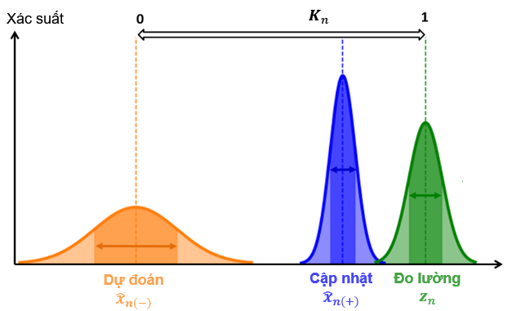
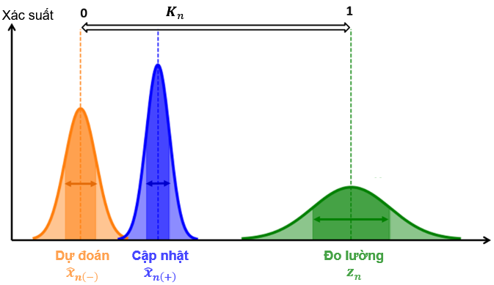
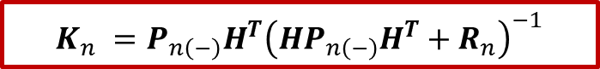
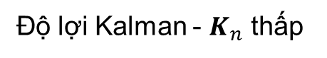
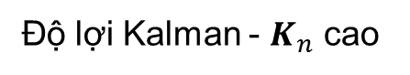
Giải thích ý nghĩa độ lợi Kalman
$$K_{n} =P_{n\left(−\right)}H^{T}{\left(HP_{n\left(−\right)}H^{T}+R_{n}\right)}^{−1}$$
Độ lợi Kalman - $K_{n}$ cao
Độ lợi Kalman - $K_{n}$ thấp

Slide 27
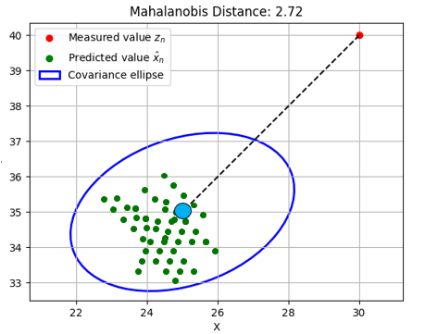
Giải thích ý nghĩa Mahalanobis

Slide 28
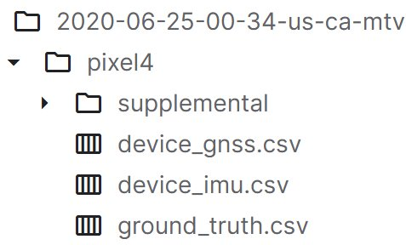
Tập dữ liệu của Google
Các tập dữ liệu mà Google cung cấp

